Slide 1
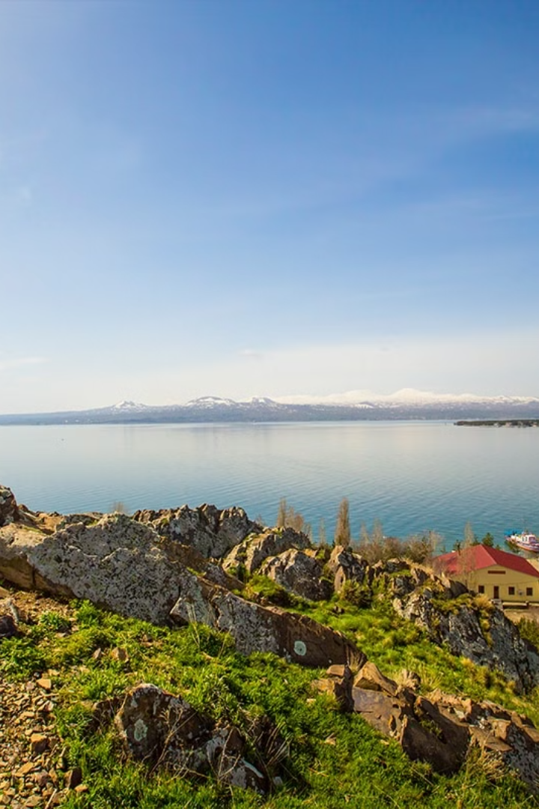
Աշխարհագրական Մեծ Հայտնագործությունների Ներածություն
Այս ներկայացման մեջ կքննարկվեն աշխարհագրական մեծ հայտնագործությունները։ Կուսումնասիրվեն հիմնական շարժիչ ուժերը և ժամանակագրությունը։ Կանդրադառնանք նաև ազդեցությանը տարբեր տարածաշրջանների վրա։ Եվրոպական առևտուրը, նոր ճանապարհների որոնումը և գիտելիքի աճը։

Slide 2
Պորտուգալական Հայտնագործությունները
Հենրիխ Նավարկողը մեծ դեր է խաղացել այս գործում։ Նա աջակցել է Աֆրիկայի ափերի հետազոտմանը։ Բարտոլոմեու Դիաշը շրջանցել է Բարեհուսո հրվանդանը 1488 թ-ին։ Վասկո դա Գաման ճանապարհորդել է դեպի Հնդկաստան 1497-1499 թթ-ին։

Slide 3
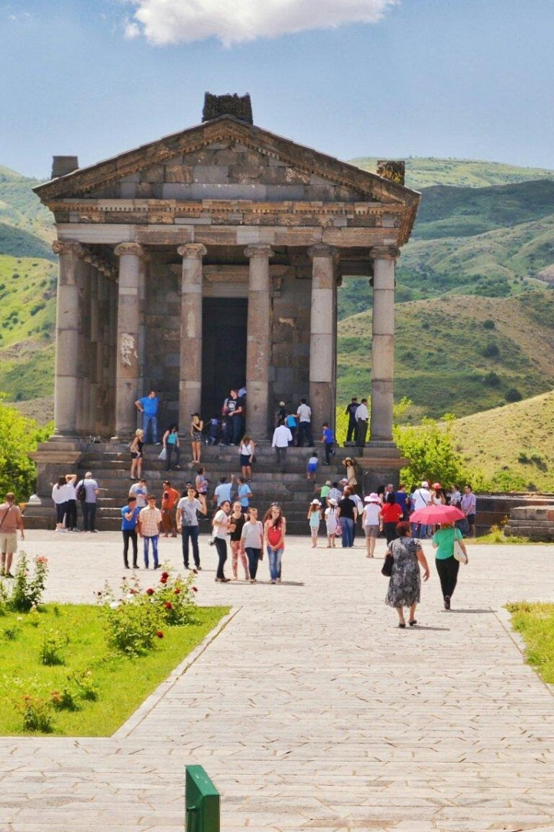
Իսպանական Հայտնագործությունները
Կոլումբոսի ճանապարհորդությունները դեպի Ամերիկա տեղի են ունեցել 1492 թ-ին։ Տորդեսիլյասի պայմանագիրը կնքվել է 1494 թ-ին։ Ամերիգո Վեսպուչին մեծ դեր է ունեցել Ամերիկայի անվանման մեջ։ Մագելանը կատարել է շուրջերկրյա ճանապարհորդություն 1519-1522 թթ-ին։

Slide 4
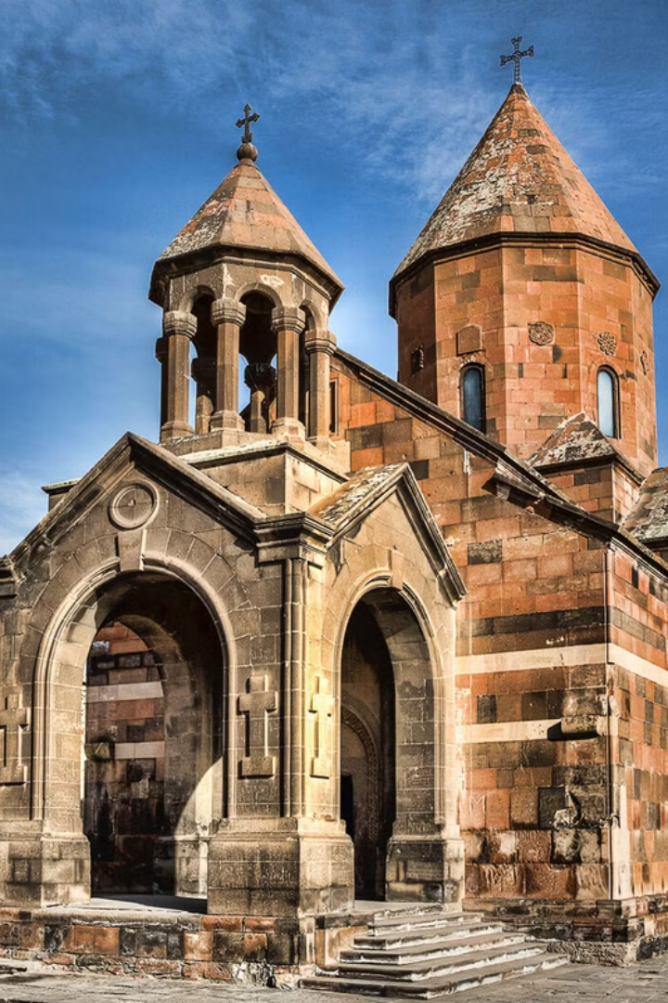
Ազդեցությունը Ամերիկաների Վրա
Եվրոպական գաղութացումը մեծ ազդեցություն է ունեցել բնիկների վրա։
Հիվանդությունների տարածումը կրճատել է բնակչությունը։
Մշակութային փոխանակում է տեղի ունեցել։
Ստրկությունը զարգացել է։

Slide 5
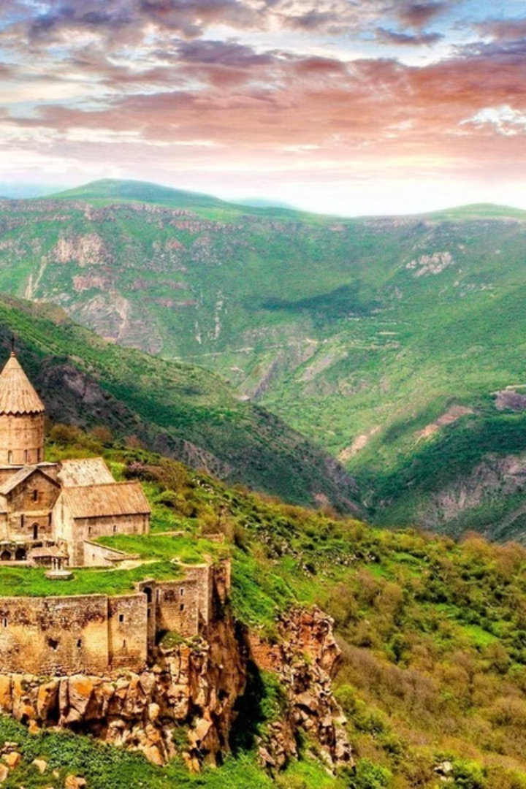
Ազդեցությունը Ասիայի Վրա
Եվրոպական առևտրային կետեր են հիմնվել։
Առևտրային ուղիները փոփոխվել են։
Մշակութային և կրոնական ազդեցություն է եղել։
Դիմադրություն է ցուցաբերվել գաղութացմանը։

Slide 6
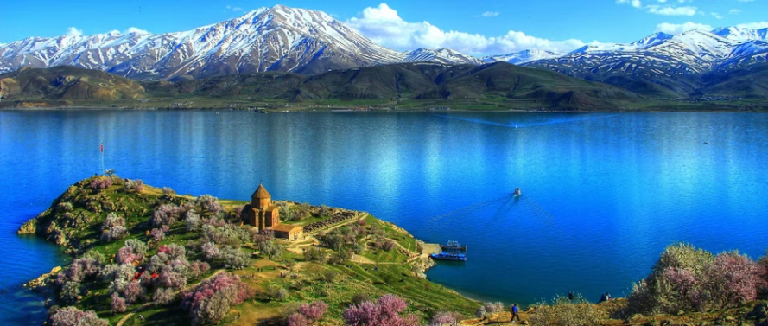
# Աշխարհագրական Մեծ Հայտնագործությունների Հետևանքները

Slide 7
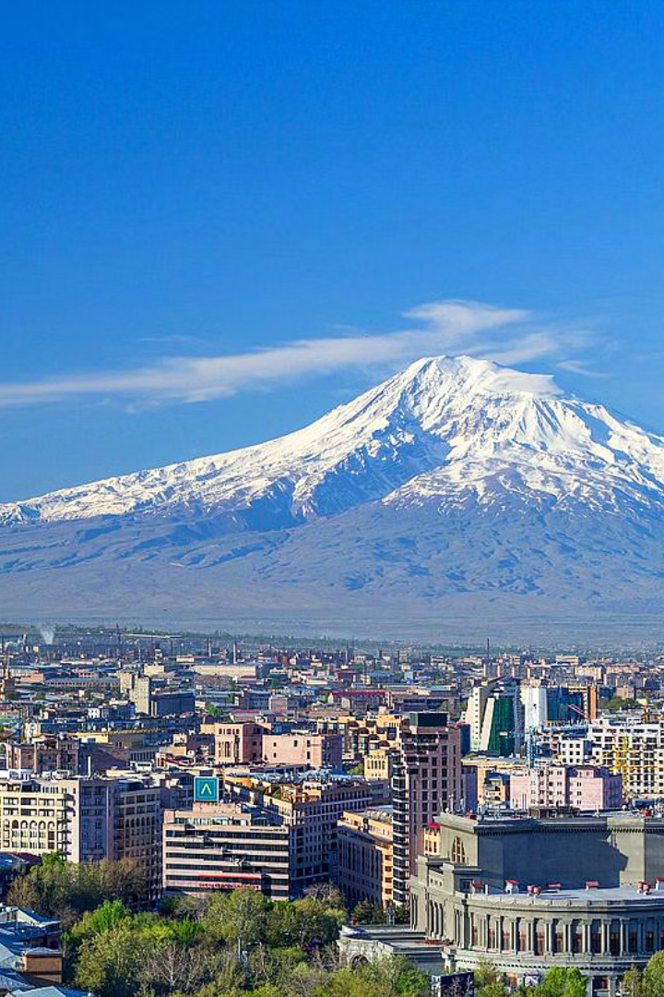
Եզրակացություն Աշխարհագրական մեծ հայտնագործությունները կարևոր են համաշխարհային պատմության համար։ Դրանք ունեն ժառանգություն և ազդեցություն ժամանակակից աշխարհի վրա։ Այս թեման կարող է հետագա հետազոտության հարցեր առաջացնել։

